Slide 1
二叉树
root
left
right
Pre-order
root
left
root
right
In-order
left
right
left
right
root
Post-order

Slide 2
栈结构
1 进栈
2 进栈
3 进栈
栈顶
栈底
3
进栈
空栈
2
2
1
1
1
3 出栈
2 出栈
1 出栈
3
出栈
2
2
空栈
1
1
1

Slide 3
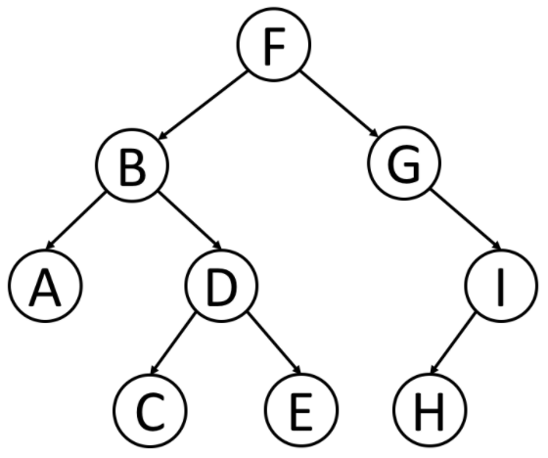
left
前序遍历
1
right
2
7
root
left
right
3
4
8
5
6
9
root
right
F B A D C E G I H

Slide 4
中序遍历
6
2
9
left
root
right
1
4
8
3
5
7
A B C D E F G H I

Slide 5
后序遍历
9
5
8
left
right
root
1
4
7
2
3
6
A C E D B H I G F

